Slide 1
KI-PROJEKTTAG · 9. JAHRGANGSSTUFE
KI verstehen, ausprobieren, einordnen
Mensch
besser
denken
KI
KI-Tag am Gymnasium Süd
Mittwoch, 28. Oktober 2026
Elias Hauck
Geschäftsführer und Gründer · asuno und SH&Partner
Notes:
Ca. 30 Sek. Nur kurz begrüßen – noch nicht vorstellen. Direkt mit der ersten Challenge einsteigen.

Slide 2

CHALLENGE
Eine dieser Ausreden hat eine KI geschrieben. Welche?
A
B
„Sorry, ich hab die Hausi echt gemacht!! Aber mein Hund hat sich aufs Heft gelegt und dann ist Kakao drübergelaufen … ich bring’s morgen mit, versprochen!“
„Sehr geehrte Frau Müller, leider konnte ich die Hausaufgabe aufgrund unvorhergesehener familiärer Umstände nicht fristgerecht fertigstellen. Ich reiche sie morgen nach.“
Hand hoch: Wer tippt auf A – wer auf B?
Notes:
Ca. 1,5 Min. Beide Texte vorlesen (gerne mit verstellter Stimme). Per Handzeichen abstimmen lassen: Wer glaubt A ist von der KI? Wer B? Dann weiterklicken – noch nicht auflösen.

Slide 3
Beide.
Beide stammen von einer KI – geschrieben in Sekunden.
Sie kann jeden Stil nachahmen: lässig, förmlich – oder genau wie du.
Genau deshalb lohnt es sich, KI zu verstehen.
Notes:
Ca. 1 Min. Auflösen: Beide Texte wurden für diese Präsentation mit KI erstellt. Frage in den Raum: Woran hättet ihr es merken können? (Meist gar nicht.) Überleitung: Heute schauen wir, was KI kann, wie sie funktioniert – und wo ihr aufpassen müsst.

Slide 4


Bevor wir starten
Wer heute vor euch steht – und eure Meinung per Mentimeter
Macht mit – per Handy!
1
menti.com im Browser öffnen
Elias Hauck
2
Code eingeben – er steht gleich oben auf dem Bildschirm
Geschäftsführer und Gründer
asuno und SH&Partner
3
Erste Frage: Woran denkst du bei „KI“?
MENTI 1 + 2
Notes:
Ca. 3 Min. Kurz vorstellen (30 Sek.). Dann zu Mentimeter wechseln: Menti 1 (Wortwolke: Woran denkst du bei KI?) und Menti 2 (Wofür hast du KI schon genutzt?). Ergebnisse kurz spiegeln: Die meisten nutzen KI schon – heute geht es darum, sie gut und kritisch zu nutzen.

Slide 5
So läuft euer KI-Tag
Erst der gemeinsame Impuls hier in der Bibliothek – dann probiert ihr selbst aus
IMPULS · CA. 40 MIN. · MIT CHALLENGES & LIVE-DEMOS
1
Staunen
2
Verstehen
3
Chancen
4
Risiken & Verantwortung
WORKSHOP-PARCOURS · 5 STATIONEN À CA. 25 MIN. + 20 MIN. PAUSE
1
Prompt Battle
2
KI als Lerncoach
3
KI-Faktencheck
4
Deepfake Detective
5
Build your AI
Notes:
Ca. 1 Min. Ablauf erklären: Impuls mit Challenges, dann Workshop-Parcours in 5 Gruppen à ca. 11 Personen. Durchlauf 1: Workshop 09:15–12:00. Durchlauf 2: Workshop 13:05–15:50.

Slide 6
RATE MAL
Wie lange brauchte ChatGPT für 1 Million Nutzer?
A
B
C
D
5 Tage
5 Wochen
5 Monate
2 Jahre
Hand hoch bei eurer Antwort!
Notes:
Ca. 1 Min. Per Handzeichen abstimmen lassen (A, B, C, D). Dann weiterklicken zur Auflösung.

Slide 7
ChatGPT: 1 Million Nutzer in nur 5 Tagen
Zeit bis zur ersten Million Nutzerinnen und Nutzer
Netflix
3,5 Jahre
5 Tage
Airbnb
2,5 Jahre
vom Start bis zur ersten Million Nutzer – schneller als jedes Produkt davor.
Twitter
2 Jahre
Für euch: Ihr seid die erste Generation, die von Anfang an mit KI-Assistenten lernt.
ChatGPT
5 Tage
Quelle: Statista, nach Unternehmensangaben. ChatGPT wurde am 30. November 2022 veröffentlicht.
Notes:
Ca. 1,5 Min. Auflösung: A – 5 Tage. Wer lag richtig? Botschaft: KI ist nicht ‚irgendwann‘, sie ist schon im Alltag angekommen.

Slide 8

LIVE-DEMO
KI schreibt euren Schulsong.
Ihr ruft rein – die KI schreibt. In Echtzeit.
1
2
3
Ein Schulfach
Ein typischer Lehrer-Spruch
Ein Musikstil
Danach: Unsere Schule im Jahr 2050 – als Bild.
Notes:
Ca. 7 Min. Drei Zurufe sammeln (Fach, Lehrer-Spruch, Musikstil) und live eintippen. Beispiel-Prompt: ‚Schreib einen kurzen Song (2 Strophen, 1 Refrain) über das Fach [X] im Stil von [Musikstil]. Der Refrain soll den Spruch „[Spruch]“ enthalten. Lustig, aber nicht gemein – für eine 9. Klasse.‘ Ergebnis vorlesen oder vorsingen lassen. Danach Bild-Demo: ‚Unsere Schule im Jahr 2050‘. Vorher testen: WLAN, Logins, Tools. Backup: Screenshots, falls das Netz ausfällt.

Slide 9
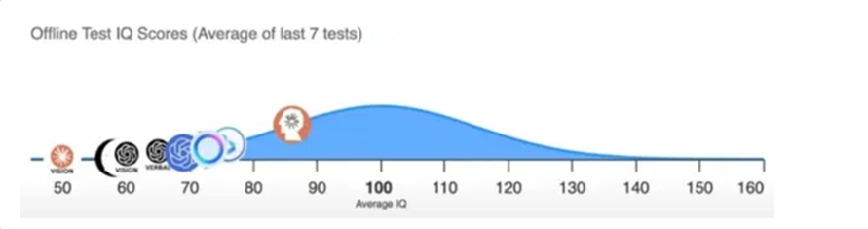
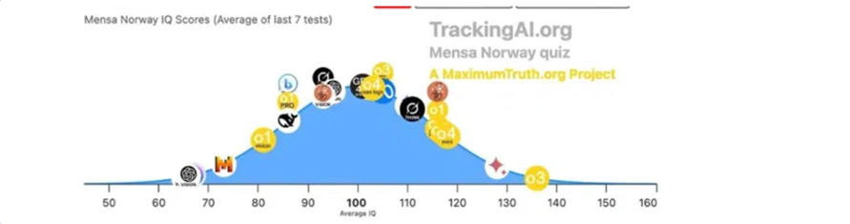
KI-IQ: von 96 auf 136 in einem Jahr
Das beste KI-Modell in standardisierten IQ-Tests – im Abstand von einem Jahr
2024
2024
IQ 96
Bestes Modell, Offline-Test
2025
2025
IQ 136
Bestes Modell, Mensa Norwegen
Quelle: TrackingAI.org (MaximumTruth.org) – IQ-Werte, Durchschnitt der letzten 7 Tests. Menschlicher Durchschnitt = 100.
Notes:
Ca. 2 Min. Die Glockenkurve zeigt, wie Menschen in IQ-Tests verteilt sind (Durchschnitt 100). Die Logos sind KI-Modelle. 2024 lagen die besten Modelle noch unter dem Durchschnitt, ein Jahr später weit darüber. Aber: Ein IQ-Test misst nur einen kleinen Teil von Intelligenz. Überleitung: Wie macht die KI das eigentlich?

Slide 10
Wie macht die KI das?
Ergänzt den Satz – genau das macht die KI, nur mit Milliarden Texten
„Der Himmel ist heute …“
WAS DIE KI „DENKT“
1
Gelernt aus Milliarden Texten
2
Gerechnet welches Wort am wahrscheinlichsten passt
3
Geschrieben Wort für Wort – immer das nächste
KI weiß nicht, was wahr ist – sie weiß, was wahrscheinlich klingt.
Notes:
Ca. 3 Min. Satz laut anfangen und die Klasse ergänzen lassen (‚blau!‘). Genau das macht die KI – nur mit Milliarden Texten. Die Prozentwerte sind vereinfacht. Konsequenz: Sie produziert, was wahrscheinlich KLINGT, nicht, was geprüft WAHR ist. Das testen wir gleich.

Slide 11

CHALLENGE
Findet die 2 Fehler!
Ihr habt 30 Sekunden.
Erzähl mir kurz etwas über den Eiffelturm.
ANTWORT DER KI
Der Eiffelturm steht in Lyon und wurde 1899 zur Weltausstellung eröffnet. Mit rund 330 Metern Höhe ist er bis heute das bekannteste Wahrzeichen Frankreichs.
Notes:
Ca. 1,5 Min. 30 Sekunden geben, dann Zurufe sammeln. Erst danach weiterklicken.

Slide 12

Klingt überzeugend – ist aber falsch
Auflösung: Paris statt Lyon, 1889 statt 1899
Plausibel statt wahr
AUFLÖSUNG
KI wählt, was gut klingt – nicht, was geprüft ist.
Der Eiffelturm steht in Lyon Paris und wurde 1899 1889 zur Weltausstellung eröffnet. Mit rund 330 Metern Höhe ist er bis heute das bekannteste Wahrzeichen Frankreichs.
Erfundene Quellen
Zitate, Zahlen und Links können frei erfunden sein („Halluzination“).
Deshalb: prüfen
Wichtiges immer mit einer zweiten, verlässlichen Quelle abgleichen.
2 Fehler – und die KI klang dabei total sicher.
Mehr davon an Station 3: KI-Faktencheck
MENTI 3
Notes:
Ca. 2,5 Min. Auflösen: Paris statt Lyon, eröffnet 1889 statt 1899. Dann Menti 3: Glaubst du, was eine KI dir sagt? Ergebnis kurz kommentieren. Merksatz: Sprachliche Sicherheit ist kein Beweis für Wahrheit.

Slide 13


Spickzettel oder Lerncoach?
Gleiches Werkzeug – völlig anderer Effekt
Denken ersetzen
Denken unterstützen
„Schreib mir die Erörterung zum Handyverbot.“
„Stell mir Fragen, bis ich meine Gliederung selbst gefunden habe.“
Ergebnis: fertiger Text. Gelernt: nichts.
Ergebnis: deine Gliederung. Gelernt: argumentieren.
Richtig genutzt ist KI euer
Lerncoach
Kreativpartner
Problemlöser
MENTI 4
Notes:
Ca. 3 Min. Fragen: Welcher Prompt macht euch schlauer? Gleiches Werkzeug, völlig anderer Lerneffekt. Dann Menti 4: Sollte KI in der Schule erlaubt sein? Ergebnis als Diskussionsimpuls nutzen (kurz!). Verweis auf Station 1 (Prompt Battle) und Station 2 (KI als Lerncoach).

Slide 14
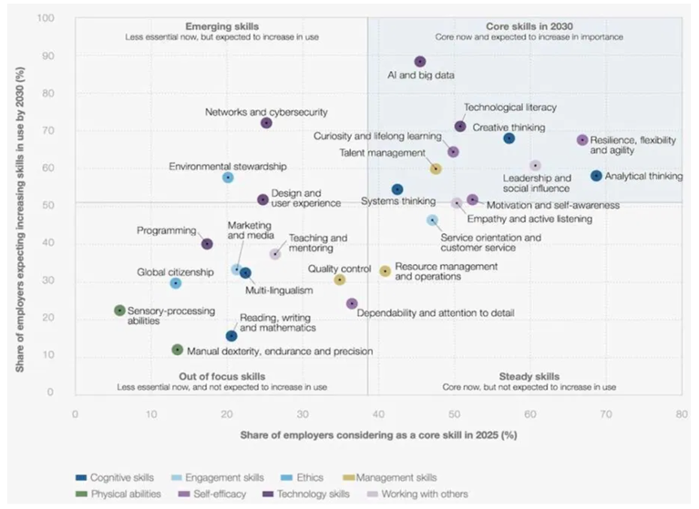
Was im Beruf 2030 zählt
Anteil der Arbeitgeber, die eine Fähigkeit heute als zentral sehen (x) – und die bis 2030 mit wachsender Bedeutung rechnen (y)
1
KI und Big Data
die am schnellsten wachsende Kompetenz – fast 9 von 10 Arbeitgebern rechnen damit
2
Denken bleibt zentral
analytisches, kreatives und systemisches Denken
3
Menschliche Stärken wachsen mit
Resilienz, Neugier, lebenslanges Lernen, Führung
Für euch: KI sicher nutzen – und trainieren, was Maschinen nicht ersetzen.
Quelle: World Economic Forum, Future of Jobs Report 2025, Abb. 3.6.
Notes:
Ca. 2 Min. Grafik kurz lesen helfen: rechts oben = heute wichtig UND wird noch wichtiger. KI und Big Data ganz oben – aber direkt daneben kreatives Denken, Resilienz, Neugier. Botschaft: Wer KI beherrscht UND menschliche Stärken trainiert, ist für die Zukunft gut aufgestellt.

Slide 15


CHALLENGE
Echt oder KI?
Vorher: Menti 5 – wie sicher erkennst du das?
A
B
Hier ein KI-Bild einfügen
z. B. „Papst in Daunenjacke“ (2023)
MENTI 5
Notes:
Ca. 2,5 Min. Zuerst Menti 5: Wie sicher erkennst du, ob ein Bild echt ist? Dann per Handzeichen: A echt oder KI? B echt oder KI? Auflösung: A ist echt – das bin ich. B ist KI-generiert. Frage: Wer war sich sicher – und lag trotzdem falsch? Überleitung zu den Risiken und zu Station 4 (Deepfake Detective). WICHTIG: Bild B vor dem Vortrag durch ein bekanntes KI-Bild ersetzen.

Slide 16



Vier Risiken, die ihr kennen solltet
Und je eine Faustregel, wie ihr damit umgeht
Halluzinationen
Deepfakes
KI erfindet Fakten, Zitate oder Quellen – und klingt dabei völlig sicher.
Täuschend echte Bilder, Videos und Stimmen entstehen in Minuten.
Faustregel: Wichtiges immer gegenprüfen.
Faustregel: Erst die Quelle prüfen, dann teilen.
Datenschutz
Bias
Was ihr eingebt, kann gespeichert und weiterverwendet werden.
KI übernimmt Vorurteile aus Trainingsdaten, z. B. zu Berufen oder Herkunft.
Faustregel: Keine persönlichen Daten, Fotos oder Passwörter.
Faustregel: Ergebnisse kritisch hinterfragen.
Notes:
Ca. 3 Min. Halluzinationen und Deepfakes habt ihr gerade selbst erlebt. Datenschutz: Nutzungsbedingungen, Altersgrenzen der Tools und die Regeln der Schule ansprechen. Bias: Beispiel fragen – ‚Wie stellt sich eine KI eine Chirurgin vor?‘

Slide 17
Mensch + KI: das stärkste Team
Nicht Mensch oder Maschine – der Wert liegt in der Überschneidung
MENSCH
Urteilsvermögen, Kontext, Vertrauen, Verantwortung
KI
Menschliche
Intelligenz
Erweiterte
Intelligenz
Künstliche
Intelligenz
Tempo, Menge, Mustererkennung, unermüdliches Üben
ERWEITERT – IN DER SCHULE
KI erklärt, übt und gibt Feedback – ihr denkt mit, prüft und entscheidet.
Notes:
Ca. 2 Min. Kernbotschaft: Die stärkste Kombination ist Mensch + KI. Die KI liefert Tempo und Menge, der Mensch Urteil und Verantwortung. Wer prüft, wer entscheidet? Immer ihr.

Slide 18
Eure Mission heute
5 Stationen · 5 Gruppen à ca. 11 Personen · ca. 25 Minuten pro Station
01
02
03
04
05
Prompt Battle
KI als Lerncoach
KI-Faktencheck
Deepfake Detective
Build your AI
Gleiche Aufgabe, verschiedene Prompts: Wer holt das beste Ergebnis heraus?
Ein Schulthema mit KI Schritt für Schritt verstehen – ohne abzuschreiben.
Findet den Fehler und die erfundene Quelle in einer KI-Antwort.
Echt oder KI? Bilder und Aussagen prüfen und die eigene Sicherheit bewerten.
Eigene KI-Idee für ein echtes Problem: Nutzen, Daten, Grenzen, Kontrolle.
„Gute KI-Nutzung beginnt mit klarem Denken und guten Fragen.“
„KI soll Denken unterstützen, nicht ersetzen.“
„Sprachliche Sicherheit ist kein Beweis für Wahrheit.“
„Sehen heißt künftig nicht automatisch glauben.“
„KI ist gestaltbar – Menschen entscheiden, wie sie eingesetzt wird.“
Notes:
Ca. 1,5 Min. Stationen kurz vorstellen, Gruppeneinteilung und Rotation erklären (wer startet wo, Signal zum Wechseln, Pause). Alles, was ihr gerade in den Challenges erlebt habt, vertieft ihr jetzt selbst.

Slide 19
LEITIDEE
KI nicht nutzen, um weniger zu denken –
sondern um besser denken zu können.
Jetzt seid ihr dran: Viel Spaß an den Stationen!
Fragen? Elias Hauck · SH&Partner
MENTI 6
Notes:
Ca. 2 Min. Leitidee laut vorlesen und als Auftrag für den Parcours mitgeben. Menti 6: Was würdest du heute gerne mitnehmen? Kurze Fragerunde, dann Wechsel zu den Stationen. Gesamtzeit Impuls: ca. 40 Min.

